Slide 1
entrevistas sobre o lixo
texto por Zo’é

Slide 2
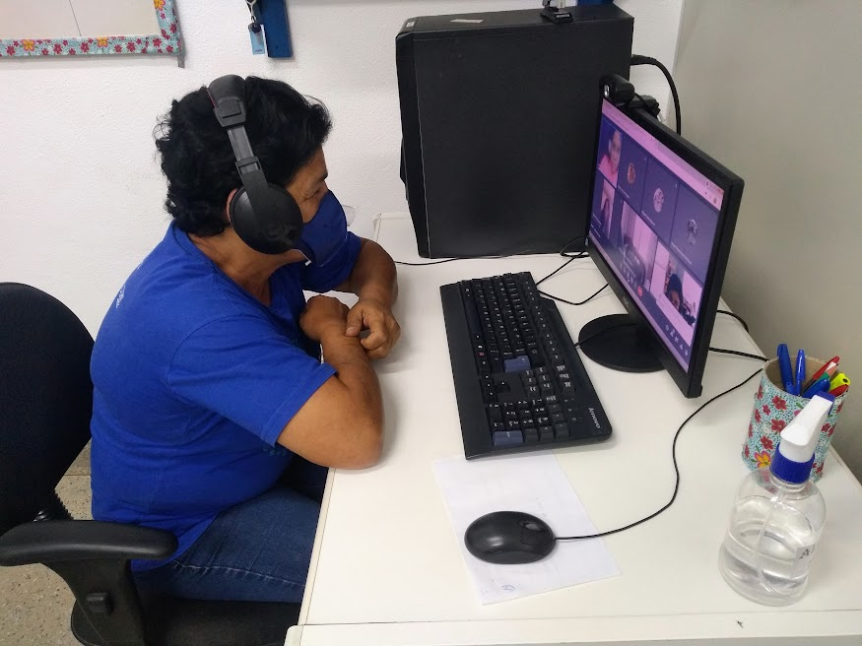
Introdução
Olá, somos estudantes da turma Zo’É, da escola Oga Mitá.
As escolas descartam uma grande quantidade de lixo por dia: papéis e materiais, na hora do recreio, quando alunos e professores descartam restos de alimentos e itens como sacos plásticos, guardanapos, copos…
Então, resolvemos entrevistar alguns funcionários para saber como está indo a situação com o lixo da escola.
(Marcinha, funcionária da escola)

Slide 3
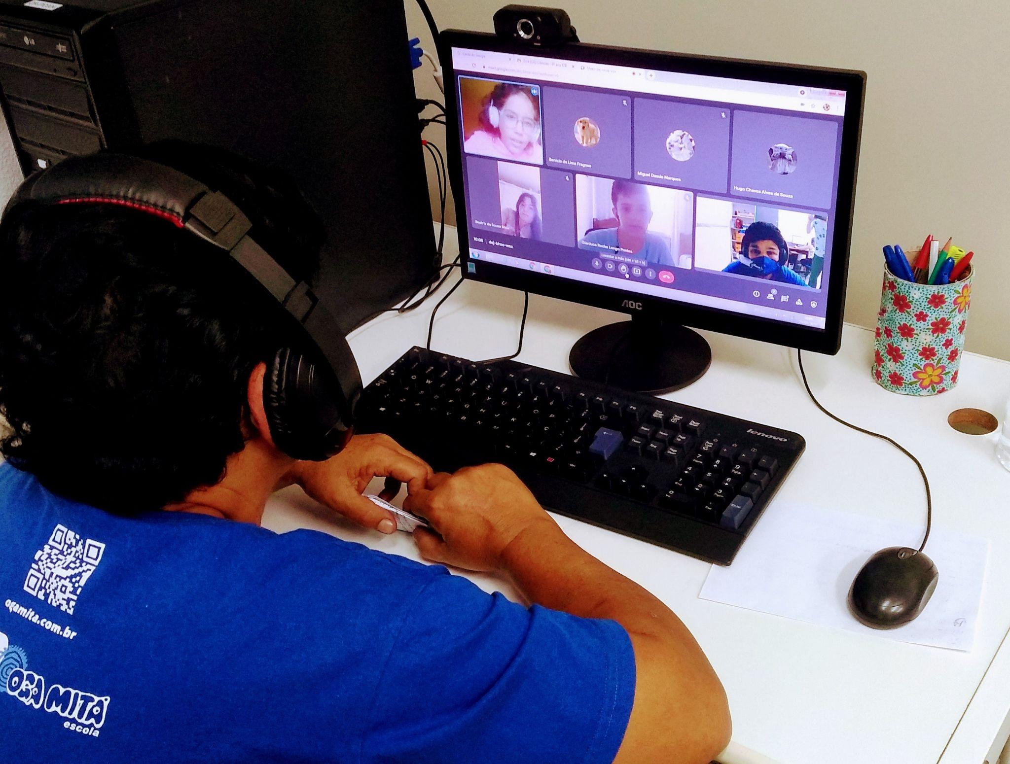
Entrevista com funcionários da escola: Márcia dos Santos Silva
1. O caminhão de coleta seletiva passa na escola?
R: Passa, todos os dias.
2. Os garis misturam o lixo reciclável com o orgânico?
R: Olha, na minha opinião eu acho que sim.
3. Qual tipo de lixo mais produzido na escola?
R: Copos e papel.
4. De quanto em quanto tempo o caminhão passa na escola?
R: Todos os dias.
5. Para onde o lixo do caminhão vai?
Não sei.
6. As pessoas usam corretamente as lixeiras da escola?
R: Não.
(Nosso grupo entrevistando a Marcinha)

Slide 4
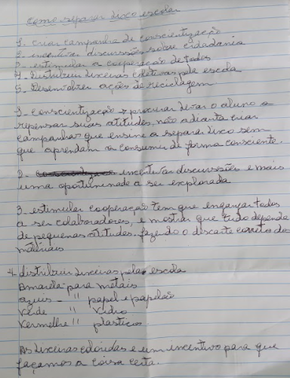
7. Como é que os estudantes podem melhorar sua relação com a reciclagem do lixo?
R: Colocando cada lixo no seu devido lugar, nas lixeiras.
8. A cooperação dos estudantes na hora do intervalo é boa?
R: Às vezes não, tem gente que faz, mas tem gente que tem preguiça e joga no chão

Slide 5
como separar lixo escolar
criar campanhas de conscientização
incentivar discussões sobre cidadania
estimular a colaboração de todos
distribuir lixeiras coletivas pela escola
desenvolver ações de reciclagem
CONSCIENTIZAÇÃO:procurar levar o aluno a repensar suas atitudes, não adianta fazer campanhas que separe lixo sem que aprendam a consumir de forma consciente
incentivar discussões é mais uma oportunidade a ser explorada
estimular cooperação tem que engajar todos os seus colaboradores e mostrar que tudo depende de pequenas atitudes. fazendo o descarte correto dos materiais
distribuir lixeiras pela escola amarelas - metais
azuis - papel e papelão
verde - vidro
vermelho - plástico
as lixeiras coloridas são um incentivo para que façamos a coisa certa
(texto escrito por Marcinha em contribuição com nosso projeto)
obrigada Marcia!❤

Slide 6
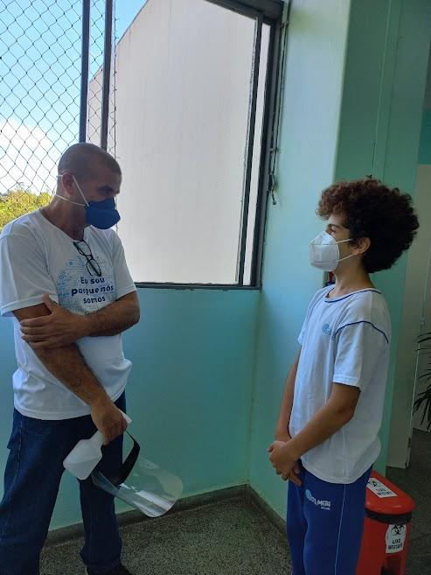
entrevista com funcionários da escola: Lisandro Alves
1. O caminhão de coleta seletiva passa na escola?
R: O caminhão passa todos os dias, geralmete de manhã
2. Os garis misturam o lixo reciclável com o orgânico?
R: Não, tem a organização apropriada.
3. Qual tipo de lixo mais produzido na escola?
R: São encontrados mais copos e papel toalha.
4.De quanto em quanto tempo o caminhão passa na escola?
R: De manhã.
5. Para onde o lixo do caminhão vai?
R: Para um depósito.

Slide 7
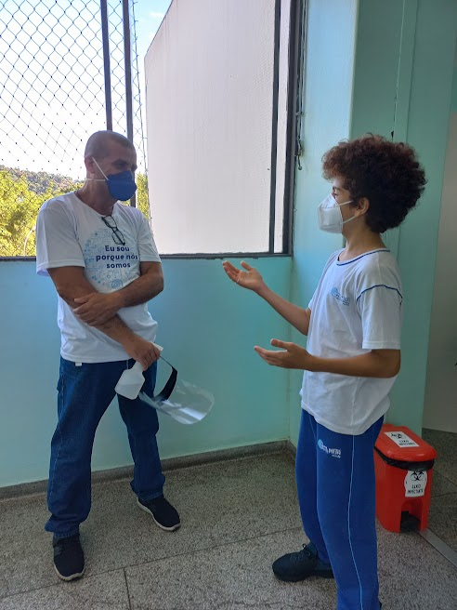
6. As pessoas usam corretamente as lixeiras da escola?
R: Não.
7. Como é que os estudantes podem melhorar sua relação com a reciclagem do lixo?
R: Ajudando a não ter muita sujeira.
(Caio entrevistando o Lisandro)
obrigada pela ajuda, lisandro!

Slide 8
entrevista com funcionário da escola: Anselmo dos Santos Silva
1. O caminhão de coleta seletiva passa na escola?
R: Passa.
2. Os garis misturam o lixo reciclável com o orgânico?
R: Misturam.
3. Qual tipo de lixo mais produzido na escola?
R: O lixo “comum”
4.De quanto em quanto tempo o caminhão passa na escola?
R: Passa uma vez por dia.
5. Para onde o lixo do caminhão vai?
R: Vai para o lixão.
6. As pessoas usam corretamente as lixeiras da escola?
R: Infelizmente não.

Slide 9
7. Como é que os estudantes podem melhorar sua relação com a reciclagem do lixo?
R: Pondo o lixo em ordem.

Slide 10
Estudantes da Zo’é
Ana Clara Vales Xavier
Marcela Barzaghi e Sá
Leila Batalha Lazzari
João César bauerfeldt da Rocha
Guilherme Calegário Menezes
Pedro Carvalho da Silva
Hugo Chaves Alves de sousa
fontes que usamos: amatic SC

